Slide 1
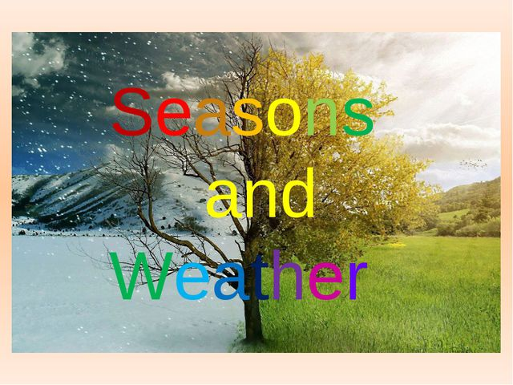

Slide 2
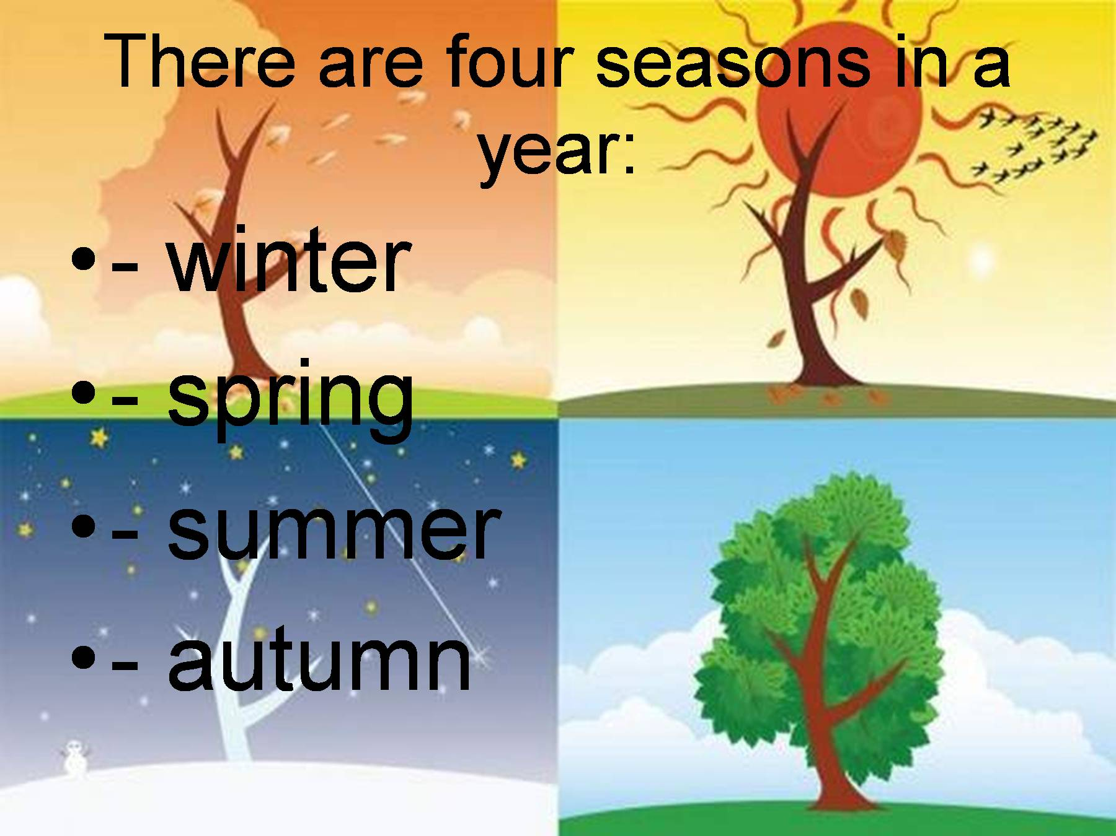
Seasons |ˈsiːzənz| Времена года
ŋ - н
|ˈwɪntə|
зима
|sprɪŋ|
весна
|ˈsʌmə|
лето
|ˈɔːtəm|
осень

Slide 3
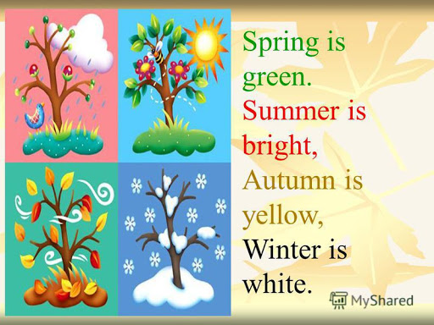
Little song
|brʌɪt|
яркий, ясный
|wʌɪt|

Slide 4
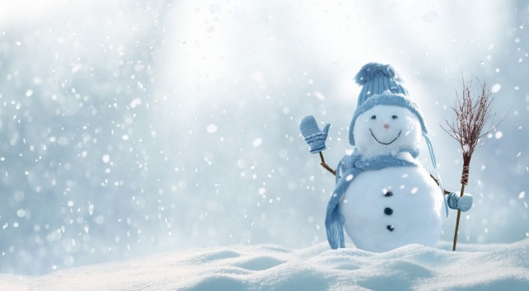
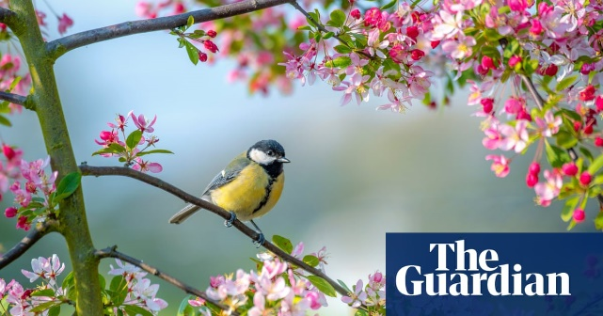
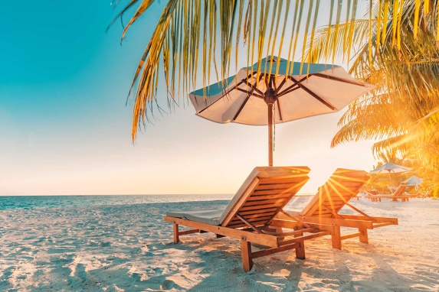

But when?
in
winter
spring
summer
autumn
зимОЙ
веснОЙ
летОМ
осенЬЮ

Slide 5
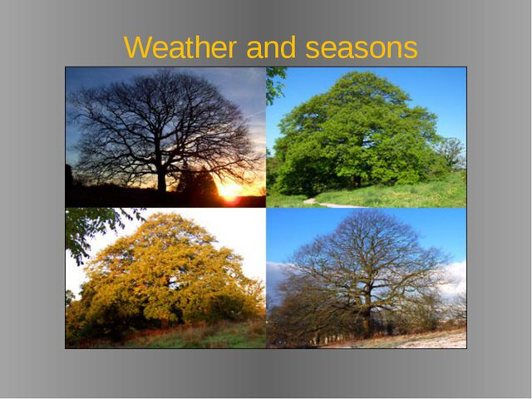
What’s this? |ˈwɒts| |ðɪs|
winter
spring
summer
autumn
1. It is (It’s) __________
This is ___________
2. My favourite season is___
|ˈfeɪv(ə)rɪt|
|ˈsiːz(ə)n|

Slide 6
What do you like to do?
I like to ____?____ in
sing
jump
swim
sing
run
dance
winter
summer
autumn
spring

Slide 7

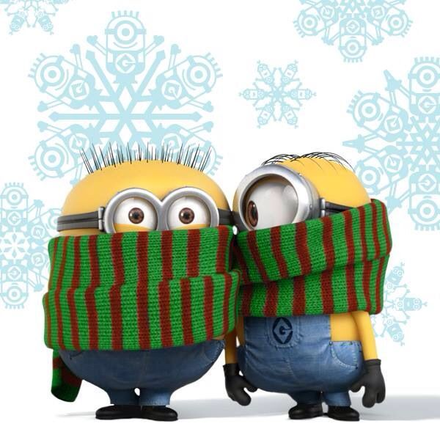
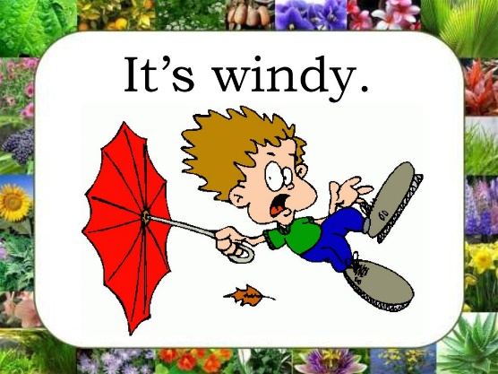
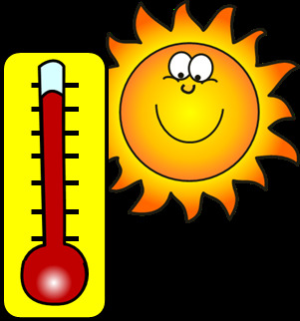
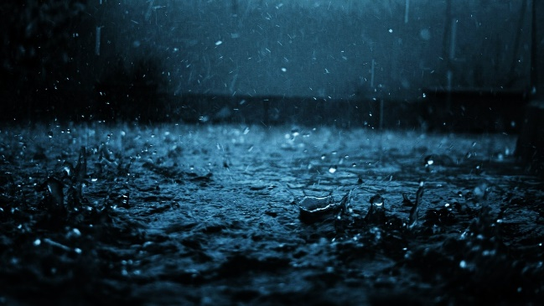
Weather |ˈwɛðə|Погода
ð – с,з
What’s the weather like today?
Какая погода сегодня?
It’s cold.
|ˈsʌni|
|kəʊld|
It’s raining.
|ˈwɪndi|
It’s hot.
|ˈreɪniŋ|
|hɒt|

Slide 8
Weather |ˈwɛðə|Погода
ð – с,з
It’s raining.
What’s the weather in
summer?
winter?
spring?
It’s cold.
autumn?
It’s hot.
!!! It’s cold in winter. !!!

Slide 9
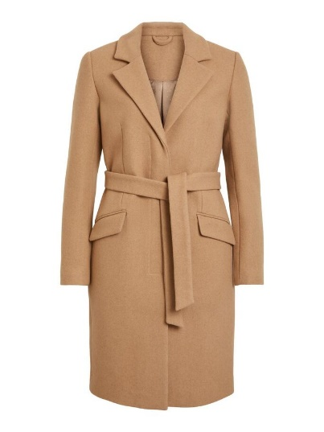
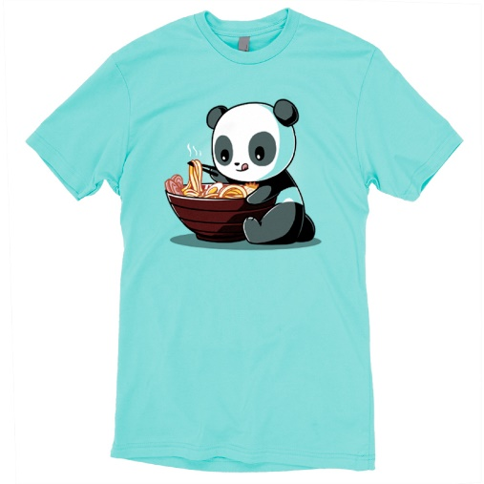
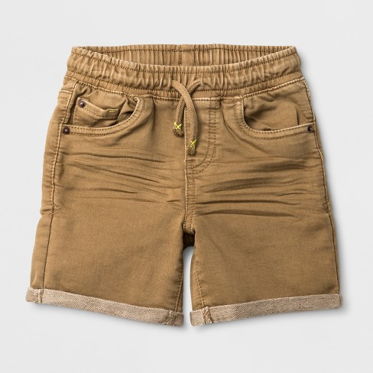
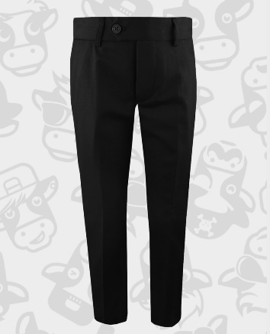
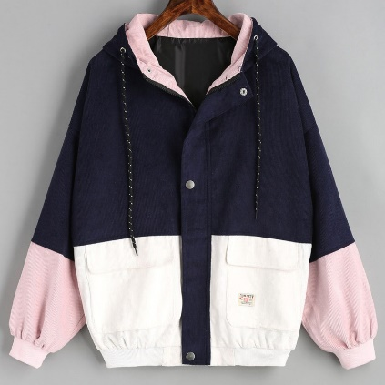
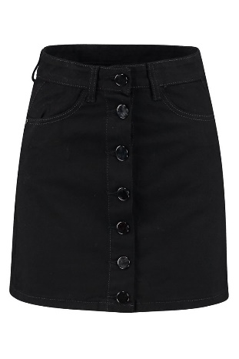
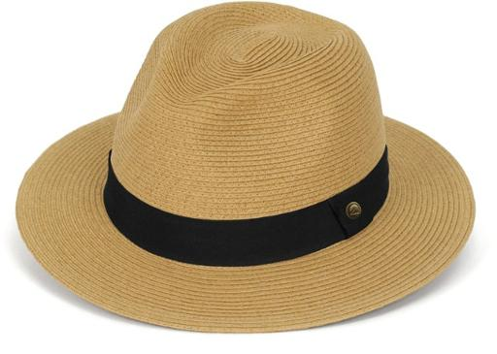
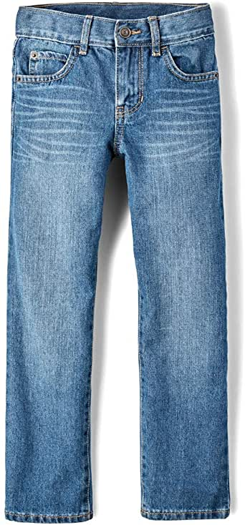
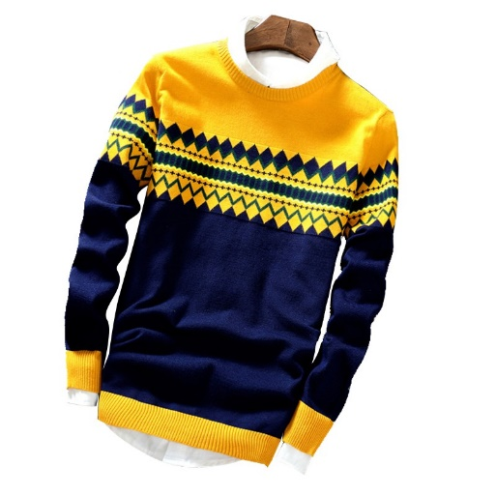
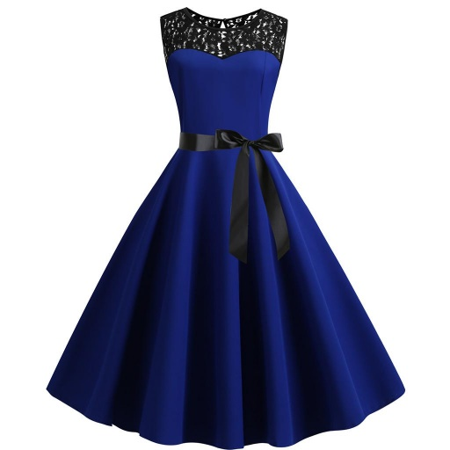
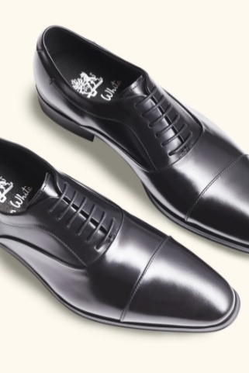
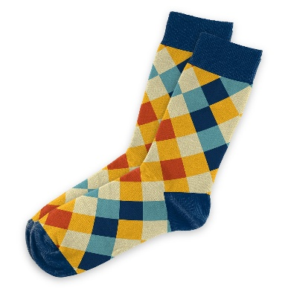
Clothes |kləʊ(ð)z| Одежда
I like to wear |weə| ….
coat |ˈkəʊt|
ð – с,з
shorts |ʃɔːts|
skirt |skəːt|
trousers |ˈtraʊzəz|
jacket |ˈdʒakɪt|
T-shirt |ˈtiːʃəːt|
hat |hæt|
shoes |ʃuːz|
jeans |dʒiːnz|
sweater |ˈswɛtə|
dress |drɛs|
socks |ˈsɒks|

Slide 10
Give me advice! – Дай мне совет!
Take off |ˈteɪk ˈɒf| wear |weə| Put on|ˈpʊt ɒn|
снять носить надеть
It’s hot. Take off your coat. – Жарко! Сними пальто.
It’s windy. Put on your jacket. Ветрено! Надень куртку.
It’s warm. I’m wearing my dress. Тепло! Я надену своё платье.

Slide 11

It’s hot and sunny. Put on your |jə| …
Take off your |jə|…
coat |ˈkəʊt| - пальто
skirt |skəːt| - юбка
shoes |ʃuːz| - туфли
trousers |ˈtraʊzəz | - брюки
jeans |dʒiːnz| -джинсы
T-shirt |ˈtiːʃəːt| - футболка
sweater |ˈswɛtə| - свитер
jacket |ˈdʒakɪt| - куртка
dress |drɛs| -платье
shorts |ʃɔːts| - шорты
hat |hæt| - шляпа, кепка
socks |ˈsɒks| - носки

Slide 12

It’s raining. Put on your |jə| …
Take off your |jə| …
coat |ˈkəʊt| - пальто
skirt |skəːt| - юбка
shoes |ʃuːz| - туфли
trousers |ˈtraʊzəz | - брюки
jeans |dʒiːnz| -джинсы
T-shirt |ˈtiːʃəːt| - футболка
sweater |ˈswɛtə| - свитер
jacket |ˈdʒakɪt| - куртка
dress |drɛs| -платье
shorts |ʃɔːts| - шорты
hat |hæt| - шляпа, кепка
socks |ˈsɒks| - носки

Slide 13
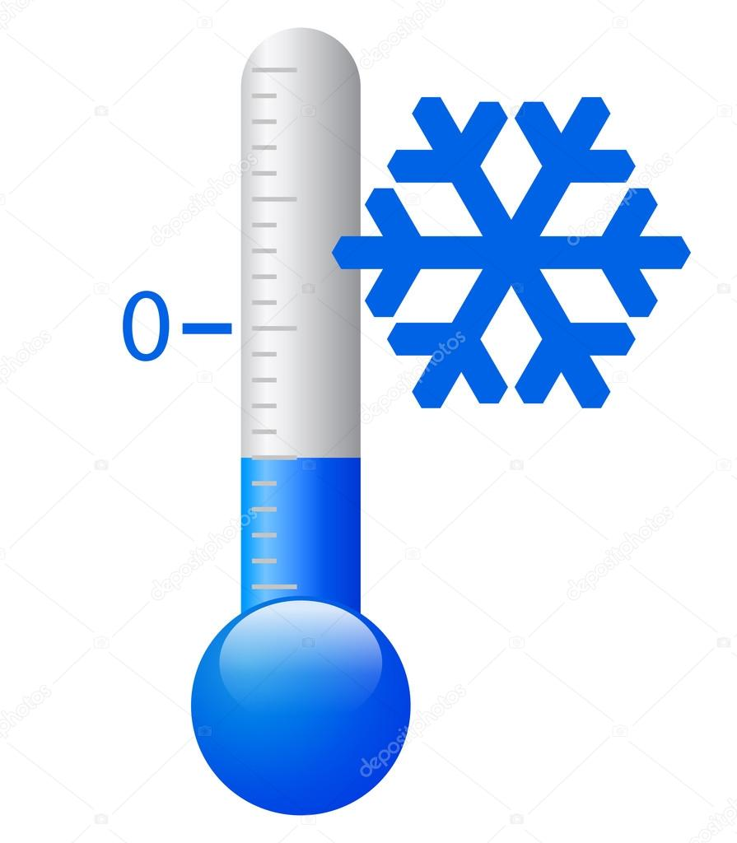
It’s cold. Put on your |jə| …
Take off your |jə| …
coat |ˈkəʊt| - пальто
skirt |skəːt| - юбка
shoes |ʃuːz| - туфли
trousers |ˈtraʊzəz | - брюки
jeans |dʒiːnz| -джинсы
T-shirt |ˈtiːʃəːt| - футболка
sweater |ˈswɛtə| - свитер
jacket |ˈdʒakɪt| - куртка
dress |drɛs| -платье
shorts |ʃɔːts| - шорты
hat |hæt| - шляпа, кепка
socks |ˈsɒks| - носки

Slide 14
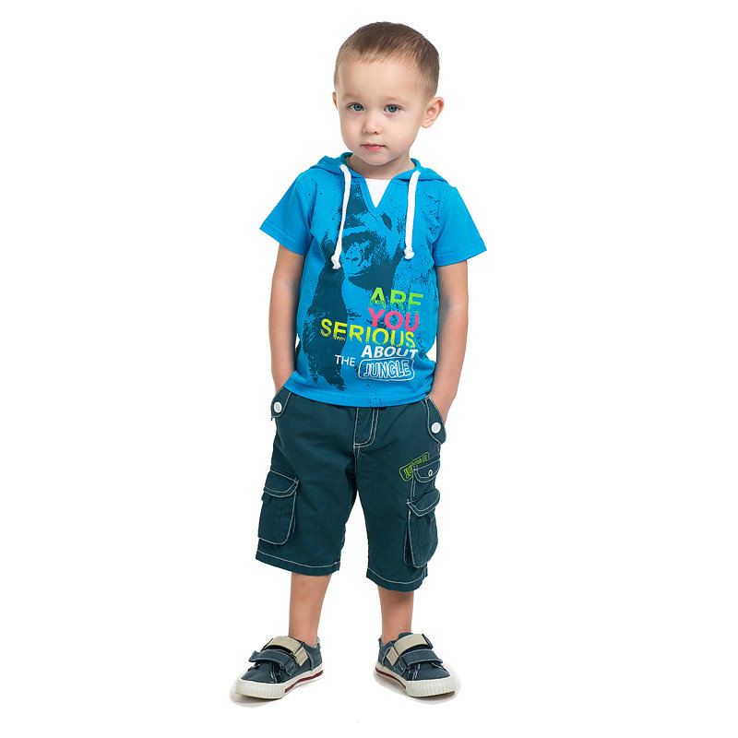
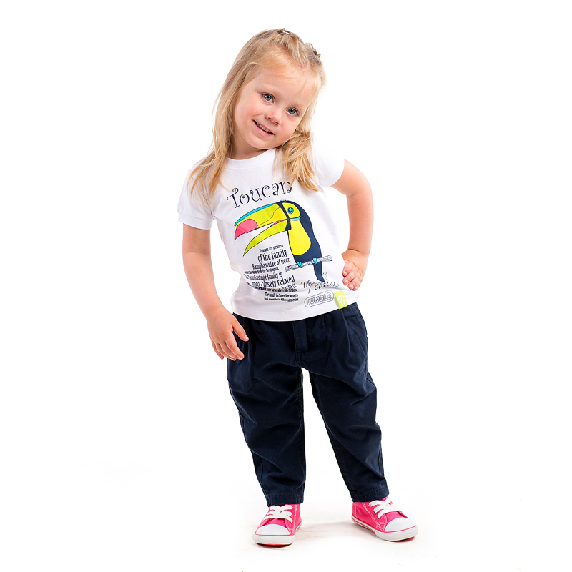
Try to describe
coat |ˈkəʊt| - пальто
skirt |skəːt| - юбка
shoes |ʃuːz| - туфли
trousers |ˈtraʊzəz | - брюки
jeans |dʒiːnz| -джинсы
T-shirt |ˈtiːʃəːt| - футболка
sweater |ˈswɛtə| - свитер
jacket |ˈdʒakɪt| - куртка
dress |drɛs| -платье
shorts |ʃɔːts| - шорты
hat |hæt| - шляпа, кепка
socks |ˈsɒks| - носки
She is wearing….
He is wearing ….

Slide 15
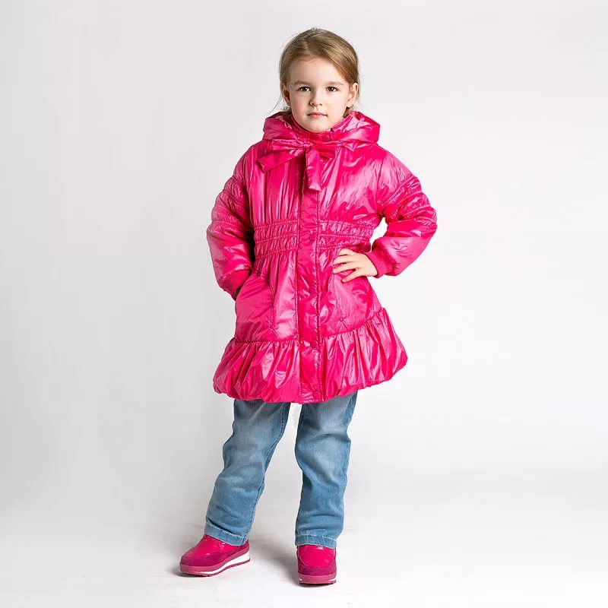
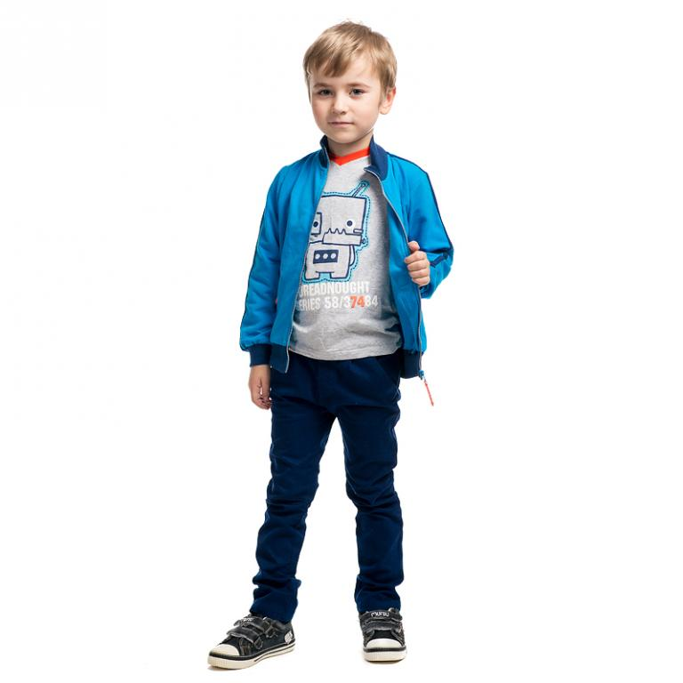
Try to describe
She is wearing….
He is wearing….
coat |ˈkəʊt| - пальто
skirt |skəːt| - юбка
shoes |ʃuːz| - туфли
trousers |ˈtraʊzəz | - брюки
jeans |dʒiːnz| -джинсы
T-shirt |ˈtiːʃəːt| - футболка
sweater |ˈswɛtə| - свитер
jacket |ˈdʒakɪt| - куртка
dress |drɛs| -платье
shorts |ʃɔːts| - шорты
hat |hæt| - шляпа, кепка
socks |ˈsɒks| - носки

Slide 16
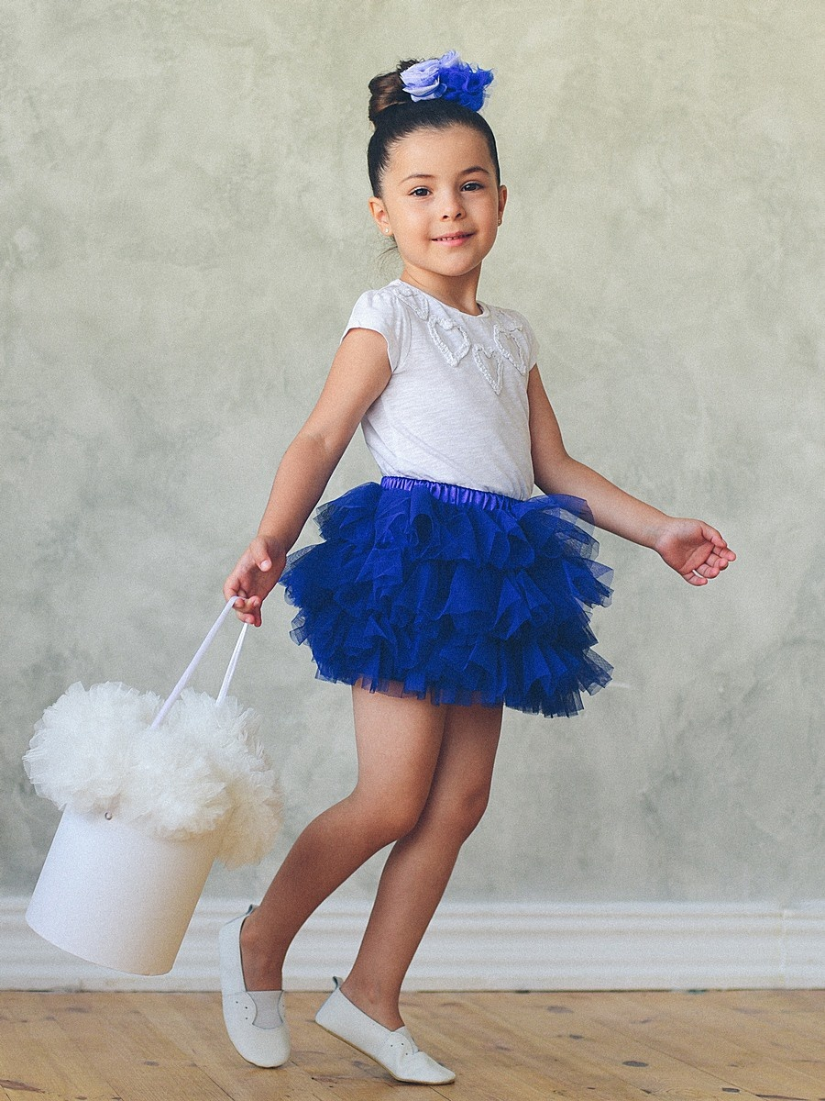
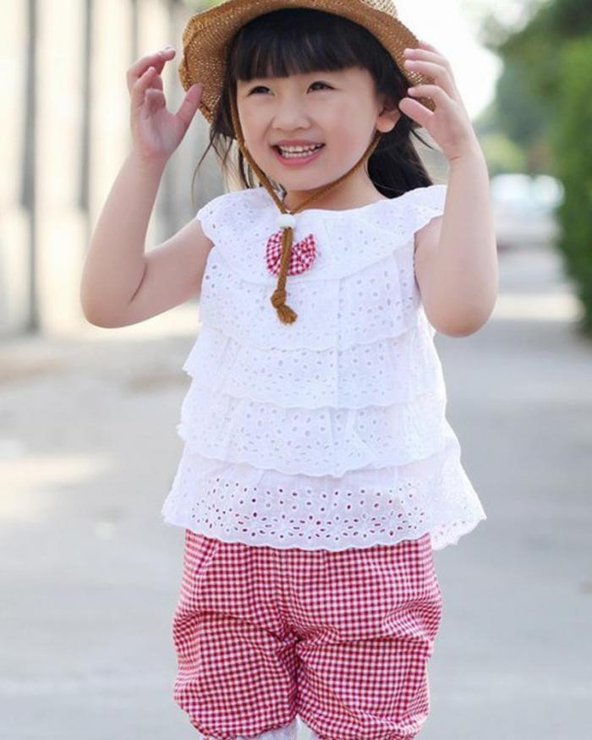
Try to describe
She is wearing….
She is wearing….
coat |ˈkəʊt| - пальто
skirt |skəːt| - юбка
shoes |ʃuːz| - туфли
trousers |ˈtraʊzəz | - брюки
jeans |dʒiːnz| -джинсы
T-shirt |ˈtiːʃəːt| - футболка
sweater |ˈswɛtə| - свитер
jacket |ˈdʒakɪt| - куртка
dress |drɛs| -платье
shorts |ʃɔːts| - шорты
hat |hæt| - шляпа, кепка
socks |ˈsɒks| - носки

